Slide 1

BÀI 11. THỰC HÀNH LẮP MẠCH ĐIỆN ĐIỀU KHIỂN ĐƠN GIẢN

Slide 2
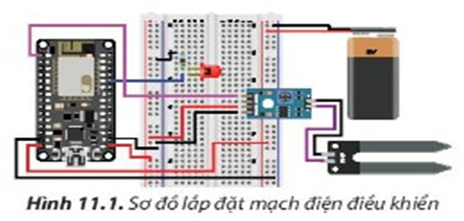
Làm thế nào để lắp ráp mạch điện điều khiển đơn giản có sử dụng mô đun cảm biến như sơ đồ minh họa ở Hình 11.1?

Slide 3
Cần lắp ráp theo quy trình nhất định.

Slide 4
1.Nêu nội dung thực hành, yêu cầu sản phẩm của bài thực hành.
2. Liệt kê các dụng cụ và vật liệu cần thiết cho bài thực hành.

Slide 5
1.Nêu nội dung thực hành, yêu cầu sản phẩm của bài thực hành.
2. Liệt kê các dụng cụ và vật liệu cần thiết cho bài thực hành.
1.
*Nội dung thực hành
- Lắp ráp được mạch điện điều khiển đơn giản có sử dụng modul cảm biến: modul cảm biến ánh sáng, modul cảm biến nhiệt độ, modul cám biến độ ẩm
*Yêu cầu sản phẩm
- Mạch điện điều khiển sử dụng modul cảm biến ánh sáng, modul cảm biến nhiệt độ, modul cám biến độ ẩm
- Mạch điện điều khiển được lắp ráp đúng sơ đồ lắp đặt và hoạt động đúng nguyen lý, không xảy ra sự cố.
- Mạch điện điều khiển có thể điều chỉnh được ngưỡng tác động theo ánh sáng, nhiệt độ và độ ẩm.
2. Dụng cụ, thiết bị và vật liệu cẩn thiết
STT | Dụng cụ, thiết bị, vật liệu | Số lượng | Đơn vị | Ghi chú
1 | Tua vít hai cạnh | Cái | 01 | Đường kính 4mm
2 | Tua vít bốn cạnh | Cái | 01 | Đường kính 4mm
3 | Kìm điện | Cái | 01
4 | Đồng hồ vạn năng | Cái | 01 | Hiện số hoặc kim
5 | Bóng đèn sợi đốt | Cái | 01 | 12V-10W
6 | Quạt điện một chiều | Cái | 01 | 12V-3W
7 | Động cơ máy bơm một chiều | Cái | 01 | 12V-3W
8 | Modul cảm biến ánh sáng | Bộ | 01 | Dạng bật, tắt
9 | Modul cảm biến nhiệt độ | Bộ | 01 | Dạng bật, tắt
10 | Modul cảm biến độ ẩm | Bộ | 01 | Dạng bật, tắt
11 | Adapter(bộ phận chuyển đổi điện áp) | Bộ | 01 | 12A-3A
12 | Dây dẫn | Sợi | 10 | Dài 20cm và 50cm
13 | Bảng điện lắp thử | Cái | 02 | Bảng điện nhựa

Slide 6
1. Nội dung thực hành
- Lắp ráp được mạch điện điều khiển đơn giản có sử dụng modul cảm biến: modul cảm biến ánh sáng, modul cảm biến nhiệt độ, modul cám biến độ ẩm
2.Yêu cầu sản phẩm
- Mạch điện điều khiển sử dụng modul cảm biến ánh sáng, modul cảm biến nhiệt độ, modul cám biến độ ẩm
- Mạch điện điều khiển được lắp ráp đúng sơ đồ lắp đặt và hoạt động đúng nguyen lý, không xảy ra sự cố.
- Mạch điện điều khiển có thể điều chỉnh được ngưỡng tác động theo ánh sáng, nhiệt độ và độ ẩm.
3. Dụng cụ, thiết bị và vật liệu cẩn thiết
STT | Dụng cụ, thiết bị, vật liệu | Số lượng | Đơn vị | Ghi chú
1 | Tua vít hai cạnh | Cái | 01 | Đường kính 4mm
2 | Tua vít bốn cạnh | Cái | 01 | Đường kính 4mm
3 | Kìm điện | Cái | 01
4 | Đồng hồ vạn năng | Cái | 01 | Hiện số hoặc kim
5 | Bóng đèn sợi đốt | Cái | 01 | 12V-10W
6 | Quạt điện một chiều | Cái | 01 | 12V-3W
7 | Động cơ máy bơm một chiều | Cái | 01 | 12V-3W
8 | Modul cảm biến ánh sáng | Bộ | 01 | Dạng bật, tắt
9 | Modul cảm biến nhiệt độ | Bộ | 01 | Dạng bật, tắt
10 | Modul cảm biến độ ẩm | Bộ | 01 | Dạng bật, tắt
11 | Adapter(bộ phận chuyển đổi điện áp) | Bộ | 01 | 12A-3A
12 | Dây dẫn | Sợi | 10 | Dài 20cm và 50cm
13 | Bảng điện lắp thử | Cái | 02 | Bảng điện nhựa

Slide 7
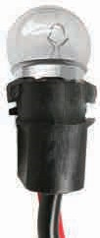
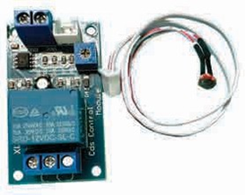
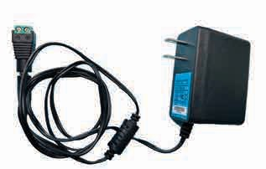
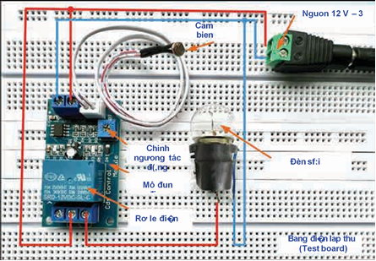
1. Quan sát hình 11.2 cho biết
a.Mạch điện điều khiển ánh sáng có chức năng gì?
b. Trình bày thông số định mức của các thiết bị, vật liệu trên mạch điện.
2. Quan sát hình 11.3 và trình bày nguyên lý hoạt động của mạch điện điều khiển ánh sáng.
a) Đèn sợi đốt 12V -3A
b) Mô đun cảm biết ánh sáng
c) Adapter 12V -3A
Hình 11.2. Thiết bị, vật liệu chính để lắp ráp mạch đện điều khiển sử dụng mô đun cảm biến ánh sáng
Hình 11.3. Sơ đồ lắp ráp mạch đện điều khiển sử dụng mô đun cảm biến ánh sáng

Slide 8
1.Mạch điện điều khiển sử dụng modul cảm biến ánh sáng có thể điều chỉnh ngưỡng ánh sáng tác động để điều khiển bật, tắt bóng đèn sợi đốt theo cường độ ánh sáng chiếu vào cảm biến.
2. Thiết bị, vật liệu trên mạch điện điều khiển có thông số định mức
- Bóng đèn sợi đốt: điện áp 12VDC; công suất 10W.
- Modul cảm biến ánh sáng: điện áp nguồn 12VDC
- Adpter: điện áp VDC, dòng điện 3A
3. Nguyên lý hoạt động của mạch điện điều khiển ánh sáng
Sau khi cấp điện nguồn cho mạch điện và điều chỉnh ngưỡng tác động, mạch điện điều khiển sẽ hoạt động bình thường. Khi ánh sáng chiếu vào cảm biến mạnh, đèn tắt. Ngược lại, khi ánh sáng yếu, cảm biến sẽ phát hiện và phản hồi về mạch điều khiển để bật rơ le điện từ, cấp nguồn cho đèn sáng.
a) Đèn sợi đốt 12V -3A
b) Mô đun cảm biết ánh sáng
c) Adapter 12V -3A
Hình 11.2. Thiết bị, vật liệu chính để lắp ráp mạch đện điều khiển sử dụng mô đun cảm biến ánh sáng
Hình 11.3. Sơ đồ lắp ráp mạch đện điều khiển sử dụng mô đun cảm biến ánh sáng

Slide 9
4. Thực hành lắp ráp mạch điện điều khiển
4.1. Lắp ráp mạch điện điều khiển sử dụng mô đun cảm biến ánh sáng
a. Tìm hiểu mạch điện điều khiển sử dụng mô đun cảm biến ánh sáng
- Mạch điện điều khiển sử dụng modul cảm biến ánh sáng có thể điều chỉnh ngưỡng ánh sáng tác động để điều khiển bật, tắt bóng đèn sợi đốt theo cường độ ánh sáng chiếu vào cảm biến.
- Thiết bị, vật liệu trên mạch điện điều khiển có thông số định mức
+ Bóng đèn sợi đốt: điện áp 12VDC; công suất 10W.
+ Modul cảm biến ánh sáng: điện áp nguồn 12VDC
+ Adpter: điện áp VDC, dòng điện 3A
- Nguyên lý hoạt động của mạch điện điều khiển ánh sáng
Sau khi cấp điện nguồn cho mạch điện và điều chỉnh ngưỡng tác động, mạch điện điều khiển sẽ hoạt động bình thường. Khi ánh sáng chiếu vào cảm biến mạnh, đèn tắt. Ngược lại, khi ánh sáng yếu, cảm biến sẽ phát hiện và phản hồi về mạch điều khiển để bật rơ le điện từ, cấp nguồn cho đèn sáng.

Slide 10
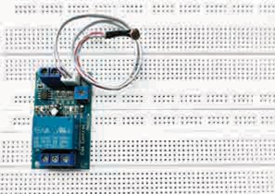
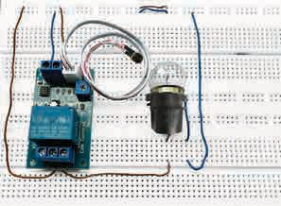
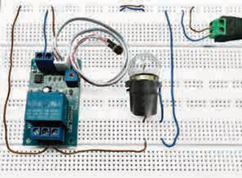
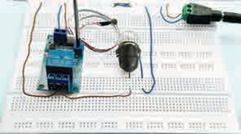
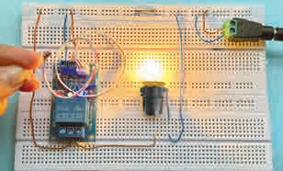
Bảng 11.2. Quy trình lắp láp mạch điện điều khiển sử dụng mô đun cảm biến ánh sáng
Các bước thực hiện | Yêu cầu kỹ thuật | Hình minh hoạt
Bước 1. Kết nối cảm biến ánh sáng vào mô đun cảm biến | Đảm bảo kết nối đúng vị trí và kết nối tốt
Bước 2. Kết nối bóng đèn sợi đốt vào mô đun cảm biến | Đảm vảo kết nối đúng vị trí tiếp điểm của rơ le điện tử và tiếp xúc tốt
Bước 3. Kết nối Adpter: vào cực nguồn mô đun cảm biến | Đảm bảo kết nối đúng cực tính(+) và cực tính(-) của nguồn tiếp xúc với mô đun cảm biến và tiếp xúc tốt
Bước 4. Cài đặt mức ngưỡng ánh sáng tác động của mô đun cảm biến | Đảm bảo mô đun cảm biến tác động theo đúng mức ngưỡng ánh sáng đã được chỉnh
Bước 5. Kiểm tra và vận hành | Mạch hoạt động đúng nguyên lý và không bị sự cố

Slide 11
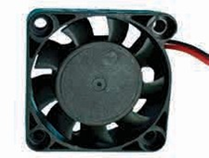
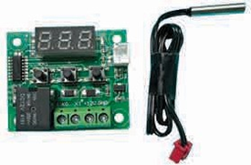

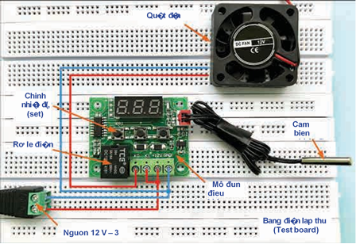
1. Quan sát hình 11.4 cho biết
a.Mạch điện điều khiển nhiệt độ có chức năng gì?
b. Trình bày thông số định mức của các thiết bị, vật liệu trên mạch điện.
2. Quan sát hình 11.5 và trình bày nguyên lý hoạt động của mạch điện điều khiển nhiệt độ.
a) Quạt điện 12V-3W
b) Mô đun cảm biết nhiệt độ
c) Adapter 12V -3A
Hình 11.4. Thiết bị, vật liệu chính để lắp ráp mạch đện điều khiển sử dụng mô đun cảm biến nhiệt độ
Hình 11.5. Sơ đồ lắp ráp mạch đện điều khiển sử dụng mô đun cảm biến nhiệt độ

Slide 12
1.
a.Mạch điện điều khiển sử dụng modul cảm biến nhiệt độ có thể cài đặt nhiệt độ tác động điều khiển bật, tắt quạt điện theo nhiệt độ môi trường
b. Thiết bị, vật liệu trên mạch điện điều khiển có thông số định mức
- Quạt điện: điện áp 12VDC; công suất 3W.
- Modul cảm biến nhiệt độ: điện áp nguồn 12VDC
- Adpter: điện áp VDC, dòng điện 3A
2. Nguyên lý hoạt động của mạch điện điều khiển nhiệt độ
Sau khi cấp nguồn cho mạch điện và đặt nhiệt độ tác động, mạch điện điều khiển sẽ hoạt động bình thường. Khi nhiệt độ môi trường thấp hơn nhiệt độ tác động đã đặt, quạt điện chưa hoạt động. Khi nhiệt độ môi trường cao hơn nhiệt độ tác động đã đặt, cám biến phát hiện và phản hồi về mạch điện điều khiển để rơ le điện từ, cấp nguồn cho quạt điện hoạt động để làm mát cho môi trường.
a) Quạt điện 12V-3W
b) Mô đun cảm biết nhiệt độ
c) Adapter 12V -3A
Hình 11.4. Thiết bị, vật liệu chính để lắp ráp mạch đện điều khiển sử dụng mô đun cảm biến nhiệt độ
Hình 11.5. Sơ đồ lắp ráp mạch đện điều khiển sử dụng mô đun cảm biến nhiệt độ

Slide 13
4. Thực hành lắp ráp mạch điện điều khiển
4.1. Lắp ráp mạch điện điều khiển sử dụng mô đun cảm biến ánh sáng
b. Tìm hiểu mạch điện điều khiển sử dụng mô đun cảm biến nhiệt độ
- Mạch điện điều khiển sử dụng modul cảm biến nhiệt độ có thể cài đặt nhiệt độ tác động điều khiển bật, tắt quạt điện theo nhiệt độ môi trường
- Thiết bị, vật liệu trên mạch điện điều khiển có thông số định mức
+ Quạt điện: điện áp 12VDC; công suất 3W.
+ Modul cảm biến nhiệt độ: điện áp nguồn 12VDC
+ Adpter: điện áp VDC, dòng điện 3A
- Nguyên lý hoạt động của mạch điện điều khiển nhiệt độ
Sau khi cấp nguồn cho mạch điện và đặt nhiệt độ tác động, mạch điện điều khiển sẽ hoạt động bình thường. Khi nhiệt độ môi trường thấp hơn nhiệt độ tác động đã đặt, quạt điện chưa hoạt động. Khi nhiệt độ môi trường cao hơn nhiệt độ tác động đã đặt, cám biến phát hiện và phản hồi về mạch điện điều khiển để rơ le điện từ, cấp nguồn cho quạt điện hoạt động để làm mát cho môi trường.

Slide 14
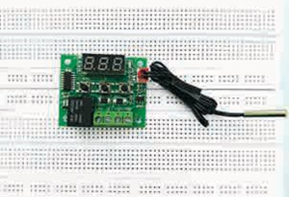
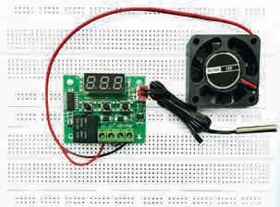
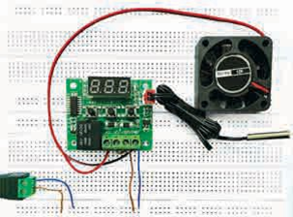
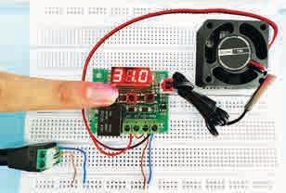
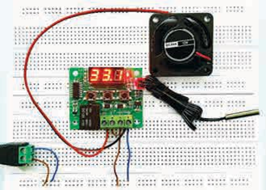
Bảng 11.3. Quy trình lắp láp mạch điện điều khiển sử dụng mô đun cảm biến nhiệt độ
Các bước thực hiện | Yêu cầu kỹ thuật | Hình minh hoạt
Bước 1. Kết nối cảm biến nhiệt độ vào mô đun cảm biến | Đảm bảo kết nối đúng vị trí và kết nối tốt
Bước 2. Kết nối quạt điện vào mô đun cảm biến | Đảm vảo kết nối đúng vị trí tiếp điểm của rơ le điện tử và tiếp xúc tốt
Bước 3. Kết nối Adpter: vào cực nguồn mô đun cảm biến | Đảm bảo kết nối đúng cực tính(+) và cực tính(-) của nguồn tiếp xúc với mô đun cảm biến và tiếp xúc tốt
Bước 4. Cài đặt nhiệt độ tác động của mô đun cảm biến | Đảm bảo mô đun cảm biến tác động theo đúng nhiệt độ đã cài đặt
Bước 5. Kiểm tra và vận hành | Mạch hoạt động đúng nguyên lý và không bị sự cố

Slide 15
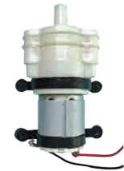
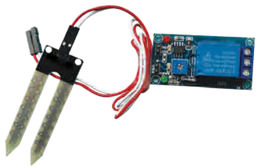
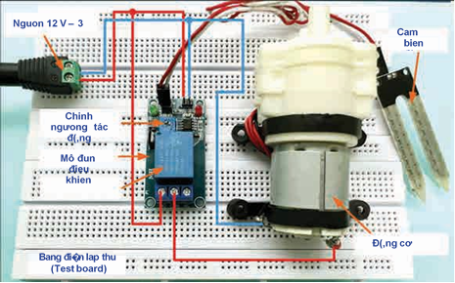
1. Quan sát hình 11.6 cho biết
a.Mạch điện điều khiển độ ẩm có chức năng gì?
b. Trình bày thông số định mức của các thiết bị, vật liệu trên mạch điện.
2. Quan sát hình 11.7 và trình bày nguyên lý hoạt động của mạch điện điều khiển độ ẩm.
a) Động cơ máy bơm12V-3W
b) Mô đun cảm biết độ ẩm
c) Adapter 12V -3A
Hình 11.6. Thiết bị, vật liệu chính để lắp ráp mạch đện điều khiển sử dụng mô đun cảm biến độ ẩm
Hình 11.7. Sơ đồ lắp ráp mạch đện điều khiển sử dụng mô đun cảm biến độ ẩm

Slide 16
1.a.Mạch điện điều khiển sử dụng modul cảm biến độ ẩm có thể điều chỉnh được ngưỡng độ ẩm tác động để điều khiển bật, tắt một động cơ máy bơm hoạt động theo độ ẩm môi trường.
b. Thiết bị, vật liệu trên mạch điện điều khiển có thông số định mức
- Động cơ máy bơm: điện áp 12VDC; công suất 3W.
- Modul cảm biến độ ẩm: điện áp nguồn 12VDC
- Adpter: điện áp VDC, dòng điện 3A
2. Nguyên lý hoạt động của mạch điện điều khiển độ ẩm
Sau khi cấp nguồn cho mạch điện và điều chỉnh ngưỡng tác động, mạch điện điều khiển sẽ hoạt động bình thường. Khi độ ẩm môi trường cao hơn mức ngưỡng đã đặt, động cơ máy bơm chưa hoạt động. Khi độ ẩm môi trường thấp hơn mức ngưỡng đã đặt, cám biến phát hiện và phản hồi về mạch điện điều khiển để rơ le điện từ, cấp nguồn cho động cơ máy bơm hoạt động bơm nước vào môi trường để tăng độ ẩm.
a) Động cơ máy bơm12V-3W
b) Mô đun cảm biết độ ẩm
c) Adapter 12V -3A
Hình 11.6. Thiết bị, vật liệu chính để lắp ráp mạch đện điều khiển sử dụng mô đun cảm biến độ ẩm
Hình 11.7. Sơ đồ lắp ráp mạch đện điều khiển sử dụng mô đun cảm biến độ ẩm

Slide 17
4. Thực hành lắp ráp mạch điện điều khiển
4.1. Lắp ráp mạch điện điều khiển sử dụng mô đun cảm biến ánh sáng
c. Tìm hiểu mạch điện điều khiển sử dụng mô đun cảm biến độ ẩm
- Mạch điện điều khiển sử dụng modul cảm biến độ ẩm có thể điều chỉnh được ngưỡng độ ẩm tác động để điều khiển bật, tắt một động cơ máy bơm hoạt động theo độ ẩm môi trường.
- Thiết bị, vật liệu trên mạch điện điều khiển có thông số định mức
+ Động cơ máy bơm: điện áp 12VDC; công suất 3W.
+ Modul cảm biến độ ẩm: điện áp nguồn 12VDC
+ Adpter: điện áp VDC, dòng điện 3A
- Nguyên lý hoạt động của mạch điện điều khiển độ ẩm
Sau khi cấp nguồn cho mạch điện và điều chỉnh ngưỡng tác động, mạch điện điều khiển sẽ hoạt động bình thường. Khi độ ẩm môi trường cao hơn mức ngưỡng đã đặt, động cơ máy bơm chưa hoạt động. Khi độ ẩm môi trường thấp hơn mức ngưỡng đã đặt, cám biến phát hiện và phản hồi về mạch điện điều khiển để rơ le điện từ, cấp nguồn cho động cơ máy bơm hoạt động bơm nước vào môi trường để tăng độ ẩm.

Slide 18
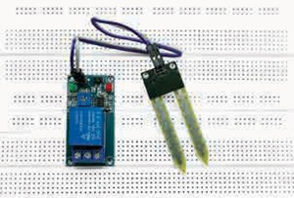
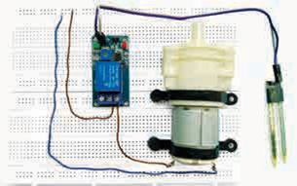
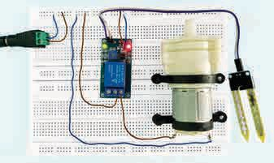
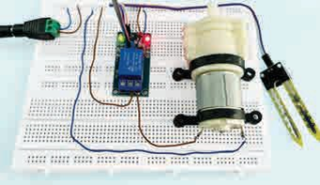
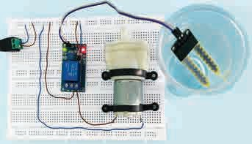
Bảng 11.4. Quy trình lắp láp mạch điện điều khiển sử dụng mô đun cảm biến độ ẩm
Các bước thực hiện | Yêu cầu kỹ thuật | Hình minh hoạt
Bước 1. Kết nối cảm biến độ ẩm vào mô đun cảm biến | Đảm bảo kết nối đúng vị trí và kết nối tốt
Bước 2. Kết nối động cơ máy bơm vào mô đun cảm biến | Đảm vảo kết nối đúng vị trí tiếp điểm của rơ le điện tử và tiếp xúc tốt
Bước 3. Kết nối Adpter: vào cực nguồn mô đun cảm biến | Đảm bảo kết nối đúng cực tính(+) và cực tính(-) của nguồn tiếp xúc với mô đun cảm biến và tiếp xúc tốt
Bước 4. Cài đặt mức ngưỡng tác động của mô đun cảm biến | Đảm bảo mô đun cảm biến tác động theo đúng mức ngưỡng đã được chỉnh.
Bước 5. Kiểm tra và vận hành | Mạch hoạt động đúng nguyên lý và không bị sự cố

Slide 19

LUYỆN TẬP
Bài 1. Em hãy sắp xếp thứ tự các bước dưới đây theo đúng quy trình lắp ráp mạch điện điều khiển sử dụng một mô đun cảm biến.
a) Kết nối nguồn điện một chiều 12 V vào cực nguồn của mô đun cảm biến.
b) Kết nối cảm biến vào mô đun cảm biến.
c) Chỉnh ngưỡng tác động cho mô đun cảm biến.
d) Kiểm tra và vận hành.
e) Kết nối phụ tải vào mô đun cảm biến.

Slide 20
LUYỆN TẬP
Bài 1. Em hãy sắp xếp thứ tự các bước dưới đây theo đúng quy trình lắp ráp mạch điện điều khiển sử dụng một mô đun cảm biến.
a) Kết nối nguồn điện một chiều 12 V vào cực nguồn của mô đun cảm biến.
b) Kết nối cảm biến vào mô đun cảm biến.
c) Chỉnh ngưỡng tác động cho mô đun cảm biến.
d) Kiểm tra và vận hành.
e) Kết nối phụ tải vào mô đun cảm biến.
Bài 1.
b) → e) → a) → c) → d).

Slide 21
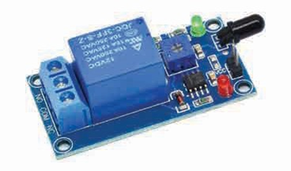
VẬN DỤNG
Em hãy sử dụng mô đun cảm biến hồng ngoại (Hình 11.8) để lắp ráp mạch điện điều khiển bóng đèn tự động bật, tắt khi có người và không có người.
Hình 11.8. Mô đun cảm biến hồng ngoại

Slide 22
VẬN DỤNG
Em hãy sử dụng mô đun cảm biến hồng ngoại (Hình 11.8) để lắp ráp mạch điện điều khiển bóng đèn tự động bật, tắt khi có người và không có người.
- Bước 1: Kết nối cảm biến hồng ngoại vào mô đun cảm biến.
- Bước 2: Kết nối phụ tải (bóng đèn) vào mô đun cảm biến.
- Bước 3: Kết nối nguồn điện một chiều 12 V vào cực nguồn của mô đun cảm biến.
- Bước 4: Chỉnh ngưỡng tác động cho mô đun cảm biến.
- Bước 5: Kiểm tra và vận hành.
Hình 11.8. Mô đun cảm biến hồng ngoại

